Slide 1










Мобильная автоматическая сервисная станция
для устойчивого обслуживания
взлётно-посадочного цикла БПЛА
с транспорта в движении
Докладчик:
  Лидер инициативной группы «Чистое небо»
    Мосейчук Максим Леонидович

Slide 2


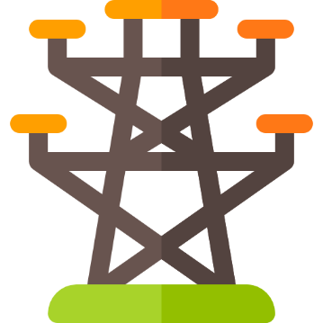
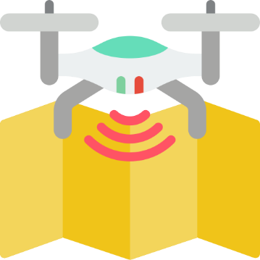


Целевая аудитория
Предприятия, использующие БАС,
с оборотом от 300 млн. рублей в год,
занимающиеся:
  Картографией (аэрофотосъёмкой)
  Мониторингом протяженных объектов
  Мониторингом локальных объектов
  Агропромышленностью
  Транспортировкой грузов
Энергетический комплекс
Геодезия и картография
Нефтегазовая отрасль
Агропромышленный комплекс

Slide 3
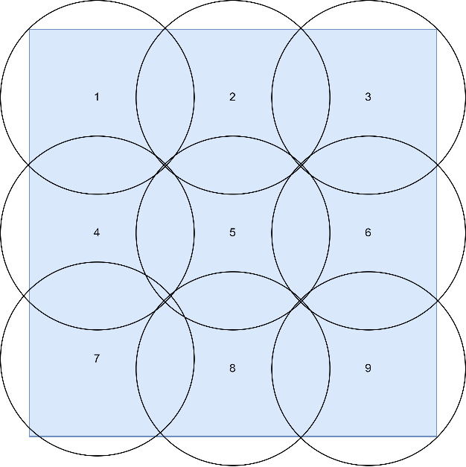

Решаемая проблема
Низкая рентабельность стационарных сервисных станций
при малой частоте облёта территории:
Длительный простой оборудования увеличивает срок его окупаемости и уменьшает потенциальную прибыль;
Нерентабельность сети стационарных сервисных станций при отсутствии готовой клиентской базы превращает каждое расширение зоны покрытия для предприятия в производственный риск.
Невозможность устойчивого поддержания взлётно-посадочного цикла
БПЛА с транспорта в движении:
В некоторых сценариях — место и время применения БПЛА предугадать нельзя. В том числе, запуск БПЛА может понадобится в движении;
В некоторых случаях остановка транспорта для взлёта БПЛА — невозможна или неприемлема;
Запуск БПЛА с транспорта в движении вручную, силами оператора — доступен не для всех конфигураций БПЛА, транспорта, требует наличия на месте квалифицированного работника и неустойчив.

Slide 4
Основные конкуренты
Конкуренты | Преимущества |  | Недостатки |  | Ответ
 | Преимущества | Важность для потребителя | Недостатки | Важность для потребителя
ООО Gaskar group HIVE | климат контроль | работоспособность в суровых условиях | малая эффективная дальность действия | Дальность действия | Совместимость с различными БПЛА, в том числе большого радиуса действия
 | сменные блоки подзарядки | Минимализация времени простоя | Зависит от центра управления полётами | Автономность | Делегирование управление полётами сервисной станции
ОЭЗ Иннополис Дронопорт | высокоточная посадка | работа в сложных погодных условиях | долгое восстановление заряда БПЛА | непрерывность работы | Вариант сервисной станции с несколькими бортами
 | работа по сети интернет | управление сервисной станцией из любой точки мира | зависимость от нескольких программных прослоек | простота использования | Собственное программное обеспечения для упрошения использования
ООО SuperCam SuperBOX | полная автоматизация | минимизация трудозатрат на эксплуатацию | нишевое решение | адаптивность к решаемым задачам | Модульная конструкция сервисной станции и программного обеспечения
 | Способность к самостоятельному перемещению | мобильность | Малый запас хода | способность длительное время/расстояние работать автономно | установка на любое шасси, в том числе – с большим запасом хода

Slide 5
Основные конкуренты
Конкуренты | Преимущества |  | Недостатки |  | Ответ
 | Преимущества | Важность для потребителя | Недостатки | Важность для потребителя
ООО РУСДРОНОПОРТ ЭРИ | Первый производитель на рынке – самый массовый производитель на рынке | доверие поставщику | длительная процедурв взлёта | быстрое развёртывание | взлёт бпла не более чем через 5 секунд после получения команды на взлёт
 | вариант установки для монтажа на крышу транспорта | мобильность сервисной станции | взлёт и посадка возможны только из неподвижного горизонатльного положения | гибкость применения | непрерывный взлётно-посадочный цикл с транспорта в движении
HEISHATECH DCAP PRO | Автономное и ручное управление | Простота в использовании | Задержка при взлёте | Скорость взлёта | взлёт бпла не более чем через 5 секунд после получения команды на взлёт
 | Постоянная готовность к взлёту | Автономность сервисной станции | Невозможность запуска в движении | Мобильность | непрерывный взлётно-посадочный цикл с транспорта в движении
BAS23 Комплекс быстрого развертывания БПЛА

Slide 6
TAM
SAM
По прогнозу АНО «Платформа НТИ» и ГТЛК: объем рынка гражданских беспилотников в РФ составить до 500 млрд руб к 2026 году.
SOM
Производители дронопортов В РФ:
Количество зарегистрированных БПЛА в РФ массой до 30 кг на 2022 год: 70 000 единиц.
При продаже 1 Станции для каждого борта – за год выручка составит:
70 000 * 300 000= 21 млрд рублей в год
Всего 8 производителей. Тогда:
SOM = SAM / (число производителей + 1) = 440 млн руб.
По оценке «АэроНекст»: объем рынка дронопортов составит 40 млрд рублей к 2026 году
По данным Минпромторга: объём рынка БАС в РФ превысит 50 млрд рублей к концу 2023-его года.
SAM = ((объём рынка БВС 2026) / (объём рынка дронопортов 2026)) * (объём рынка БВС 2023) = 4 млрд рублей
Институт им. Н.Е. Жуковского
«COEX»
«SuperCam»
«ССВ»
«Иннополис»
«HIN»
«DRONESHUB»
«ГК Gaskar Group»
Анализ
рынка
SOM

Slide 7
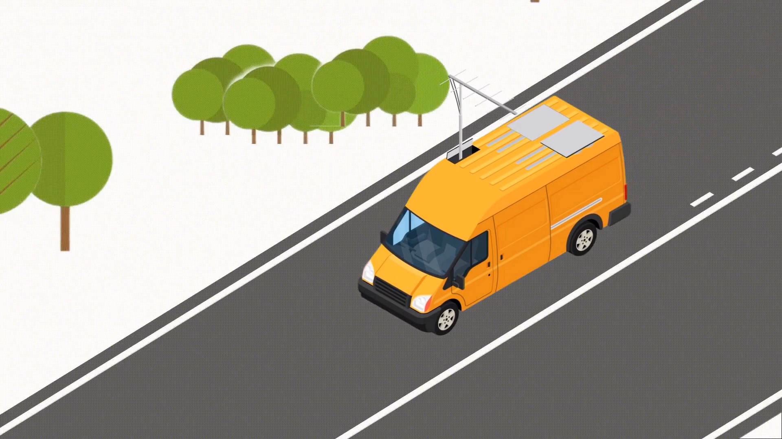
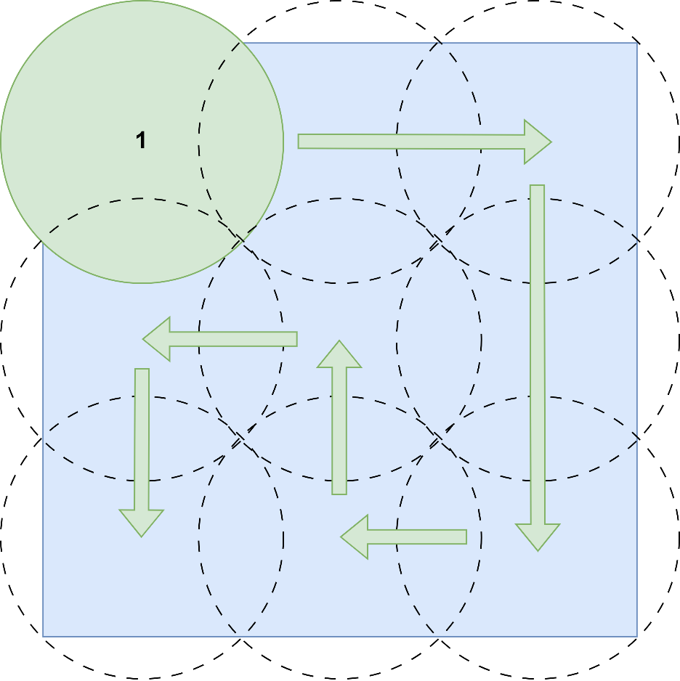
Предлагаемое решение
Повысьте эффективность использования БАС более чем в 2 раза
с мобильной сервисной станцией:

Slide 8
Бизнес-модель
Ключевые партнеры Поставщики БАС Оборонно-промышленный комплекс | Ключевые действия Производство сервисных станций Разработка собственных сервисных станций Разработка эффективного ПО для БПЛА | Ценностное предложение Повышение эффективности применения БАС Обеспечение непрерывной работы сервисной станции в движении |  | Взаимоотношения с клиентами (не просто продаём товар, а изучаем проблему конкретного клиента и разрабатываем решение под неё, модернизируем бизнес) | Сегменты клиентов Предприятия, использующие БАС Предприятия, использующие вездеходную технику Физические лица, занимающиеся аэрофотосъёмкой Предприятия и общественные организации, нуждающиеся в устойчивой системе аэромониторинга
 | Ключевые ресурсы Устойчивые партнеры Производство Результаты интеллектуальной деятельности Программное обеспечение |  |  | Каналы Сайт компании Технологические форумы и выставки Публикации в интернет-ресурсах и СМИ
Структура издержек Содержание производства Разработка собственных решений Маркетинг |  |  | Потоки доходов Прибавочная стоимость от прямых продаж техническая поддержка Доход по контракту модернизации

Slide 9




Модели монетизации
Прямые продажи: 193 тыс. руб. с каждого проданного комплекса
Обслуживание: 10 тыс. руб. в месяц
Аренда комплексов: 32 тыс. руб. в месяц за штуку
Продажа запасных частей и комплектующих

Slide 10



Модели монетизации
Проведение обучающих программ и консультаций
Предоставление услуг по диагностике и ремонту БПЛА
Адаптация сервисной станции под нужды заказчика

Slide 11



Способы продвижения
Реклама в интернете:
Соц.сети: Вконтакте – 1000 показов = 50 руб.
Реклама в группах = до 5 000 руб.
Телеграм – вариации 1000 – 4 000 руб.
Майл/Дзен – 1000 показов = 600 руб.
Баннер/Статья = до 7 000 руб.
Яндекс директ = 22 000 руб.
Выделяемая сумма – 10000 руб./год.
Расчет на потенциальных заказчиков – 16 клиентов.
На привлечение 1 клиента – затраты составят
6 250рублей.
Расчёт конверсии с технологических выставок:
- (Москва ЦВК «экспоцентр»);
Минимальное количество привлеченных клиентов - 61.
Аренда 1 кв. метра - 20 000 руб.
Участие в выставке – 40 000 руб.
20 000 *18*1,2 = 585 600 рублей
585600/61 = 9600 руб.
На привлечение 1 клиента – затраты составят 9 600 рублей.
Звонки потенциальным клиентам – индивидуальная статистика.
Выделяемая сумма до 50 000 руб./год, в том числе звонки по России и ближний зарубеж.
Расчет на потенциальных заказчиков – 10 клиентов.
На привлечение 1 клиента – затраты составят 5000 рублей.
Таким образом стоимость привлечения одного клиента 6 950 руб.

Slide 12
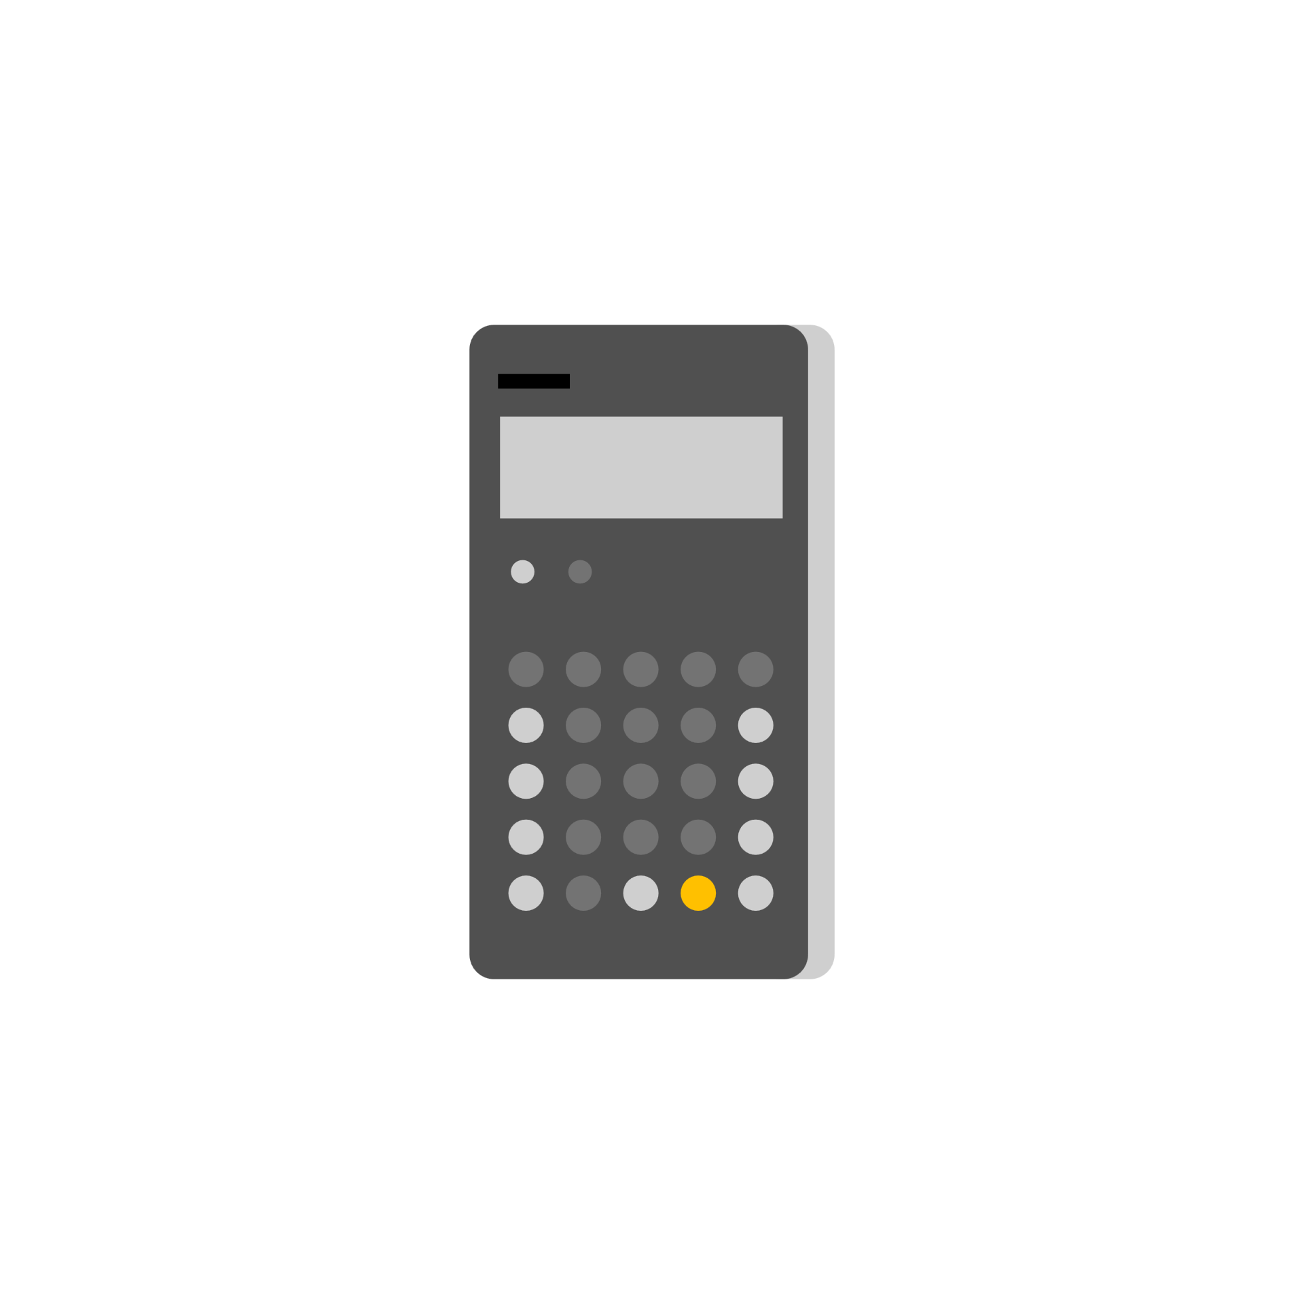
Расчет экономики
Постоянные затраты
Аренда помещений | 50 000,00 ₽
коммунальные расходы | 10 000,00 ₽
электротехник | 44 000,00 ₽
программный инженер | 50 000,00 ₽
маркетолог | 35 000,00 ₽
юрист | 25 000,00 ₽
токарь | 30 000,00 ₽
фрезеровщик | 30 000,00 ₽
автослесарь | 22 000,00 ₽
Итог | 296 000,00 ₽
Стоимость изготовления единицы продукции
аккумуляторные батареи | 15 000,00 ₽
мехатронный люк (гидравлика) | 20 000,00 ₽
магнитные захваты | 9 000,00 ₽
механические захваты (электротехника) | 6 000,00 ₽
вычислительный модуль | 20 000,00 ₽
модуль связи | 50 000,00 ₽
пульт управления | 20 000,00 ₽
БПЛА | N/A
исходные материалы для контейнера и некоторых электромеханических деталей | 40 000,00 ₽
прочие расходы на единицу продукции | 20 000,00 ₽
Итого | 200 000,00 ₽
Начальные инвестиции
Оборудование | 600 000,00 ₽
опытный образец | 200 000,00 ₽
модернизированный БПЛА | 100 000,00 ₽
транспорт для установки опытного образца | 500 000,00 ₽
Итог | 1 400 000,00 ₽

Slide 13





UNIT-экономика
400 000 руб. (цена нашего продукта) - 6 950 руб. (привлечение одного клиента) – 200 000 руб. (себестоимость) = 193 050 руб. (выручка)
296 000 руб. (постоянные издержки) / 193 050 руб. (выручка) = 1.5 (для окупаемости постоянных затрат нам необходимо за один месяц реализовывать не менее двух платформ)
За первый год работы после запуска производства мы планируем реализовывать не менее 5 платформ в месяц.
5 * 193 050 руб. – 296 000 руб. = 669 250 руб. (прибыль за один месяц)
1 400 000 руб. (первоначальные затраты)/ 669 250 руб. (прибыль за один месяц) = 2 месяца (срок окупаемости первоначальных вложений)

Slide 14
Уровень готовности продукта
Мехатронный
люк
Посадочная
платформа
Механические
захваты
Модуль
связи
Вычислительный
модуль
Магнитные
захваты
Модуль
питания

Slide 15
План дальнейшего развития стартап-проекта
Собрать начальные инвестиции.
Создать прототип сервисной станции, разработать необходимое программное обеспечение.
Привлечь первых клиентов и партнёров, запустить продажи.
Масштабировать бизнес.

Slide 16


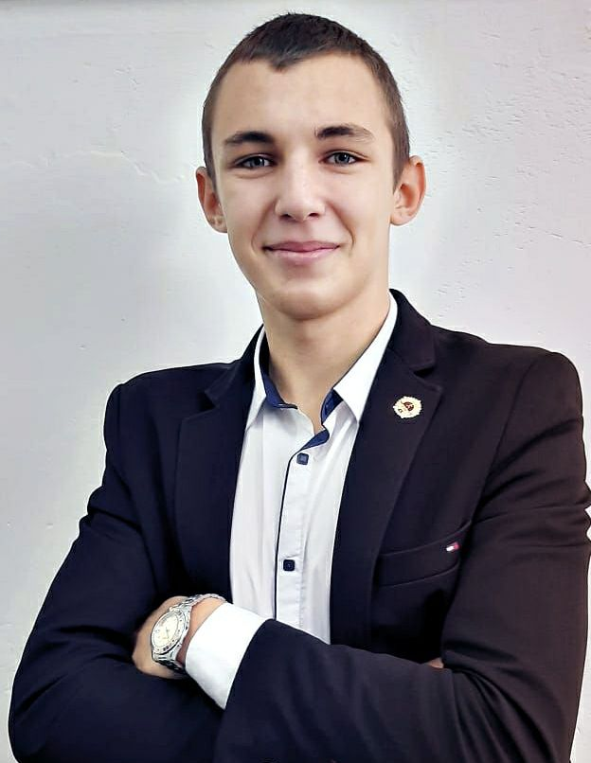
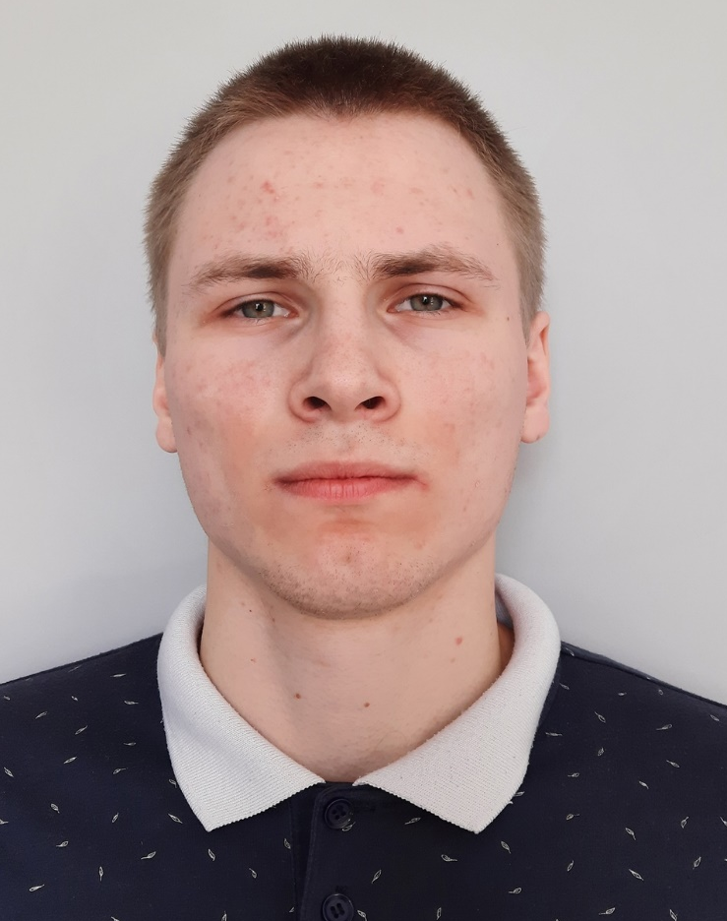
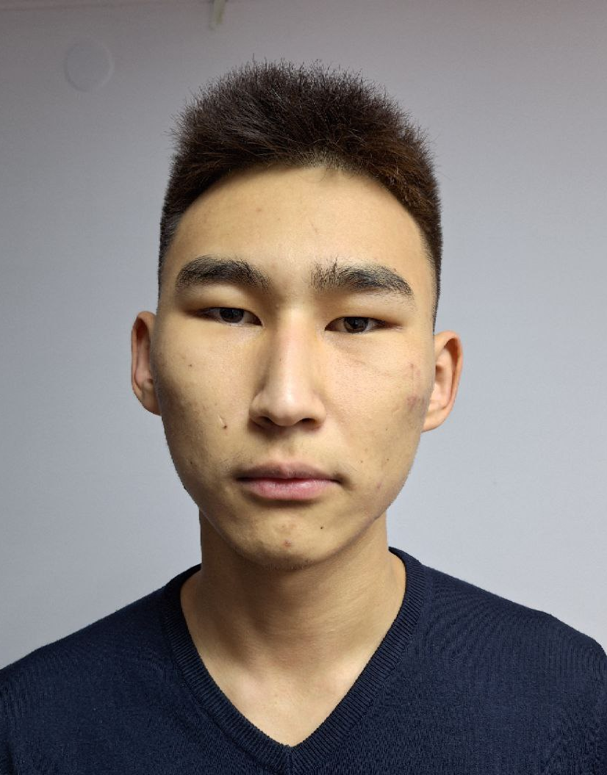
Команда
Мосейчук Максим Леонидович
Лидер, маркетолог, юрист
Большаков Александр Сергеевич
Программный инженер
Эрднеев Бадма Александрович
Оператор БПЛА, электротехник

Slide 17


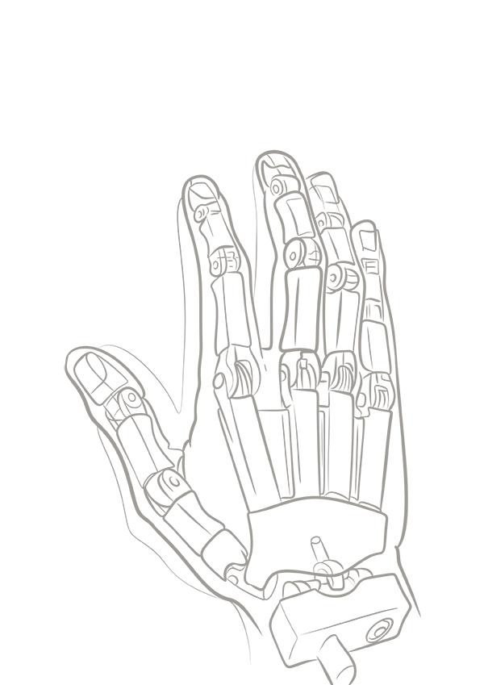


ФИО: Мосейчук Максим Леонидович
НОМЕР: +7-918-174-37-03
EMAIL: moseichuk@sfedu.ru

